Slide 1
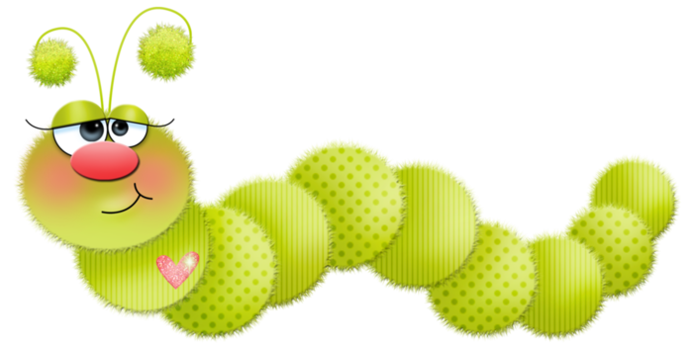
Логопедическая игра «Гусеница»

Slide 2
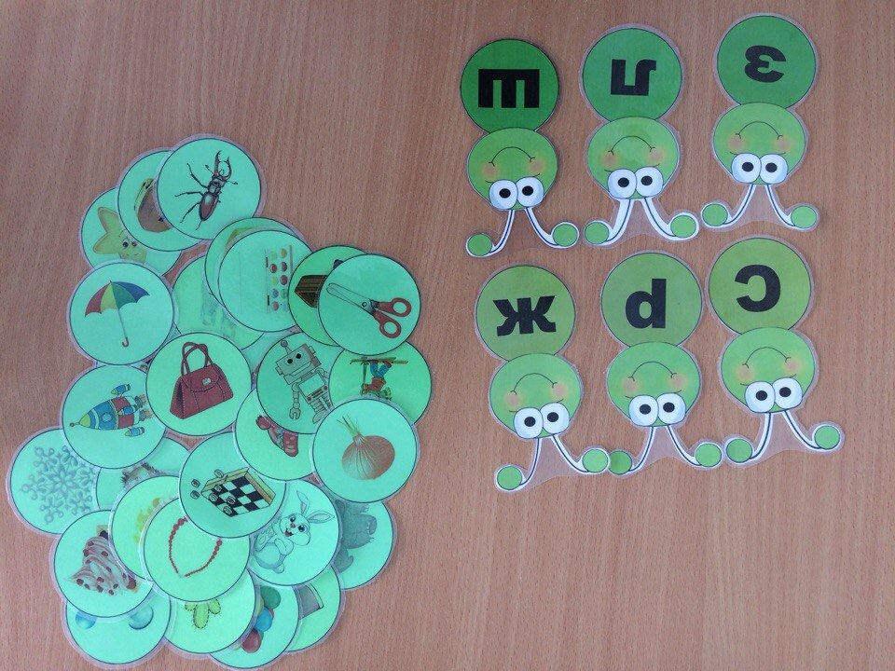

Slide 3
Вариант 1.
Цель: автоматизация звуков в словах.
Ход игры:
Кладём перед ребёнком голову гусеницы с нужным звуком, ребёнку предлагается собрать тело гусеницы, выбрав только те кружки, в которых встречается заданный звук.
+задание для развития речи:
После того, как гусеница собрана, можно предложить воспитаннику составить предложения с каждым кружком.

Slide 4
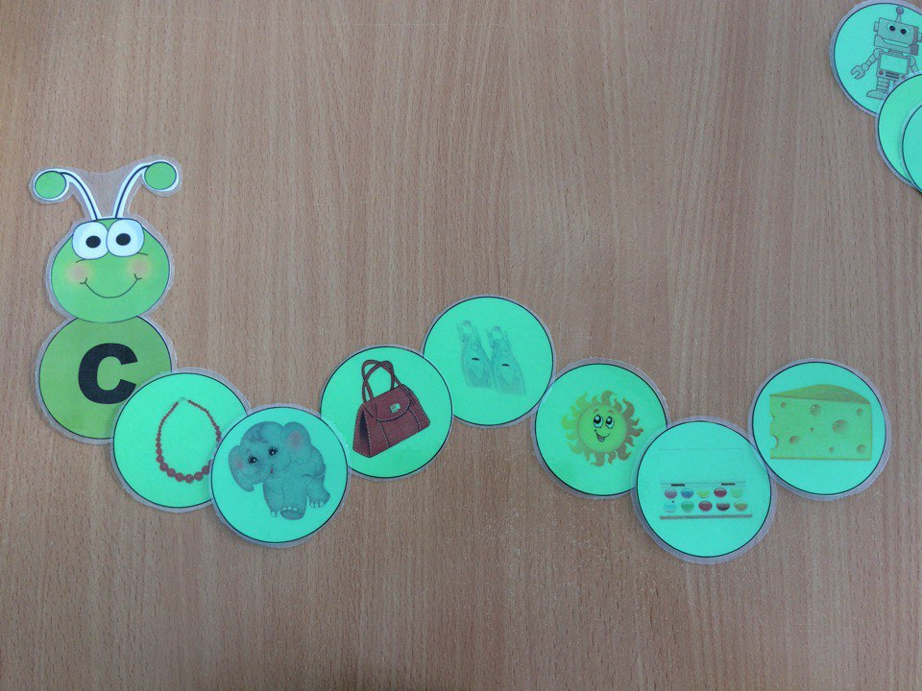
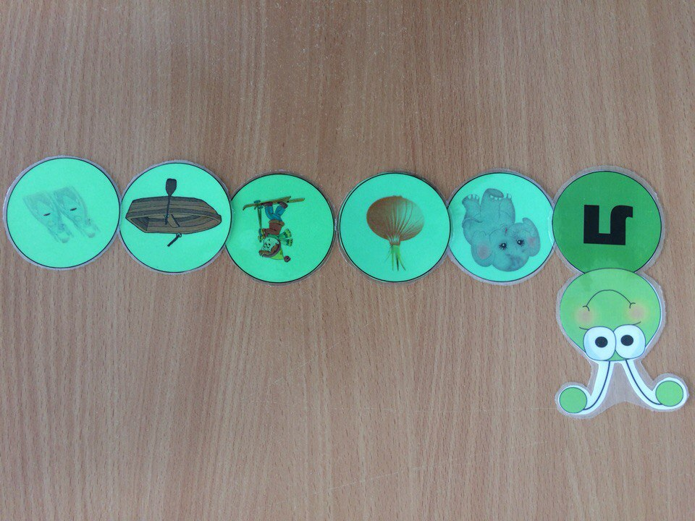

Slide 5
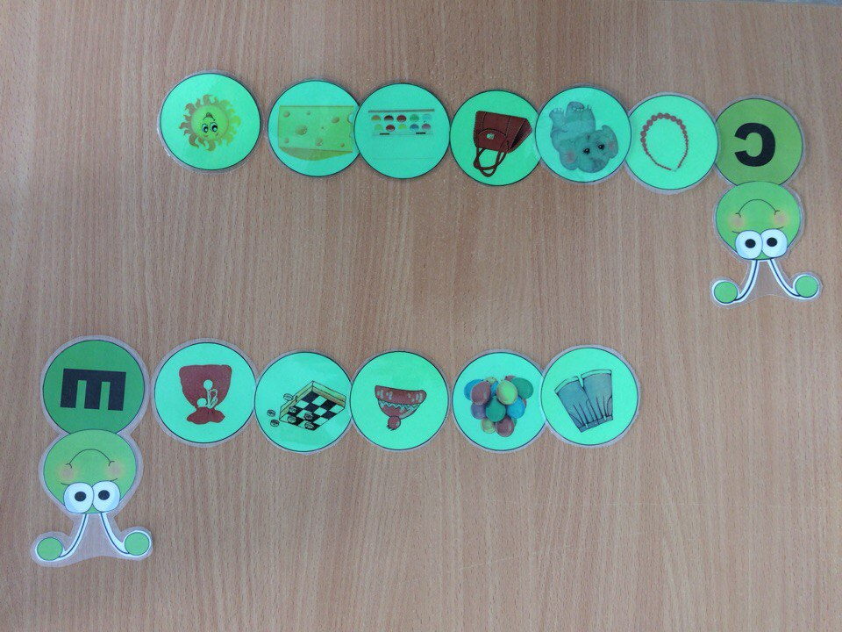
Вариант 2.
Цель: дифференциация звуков.
Ход игры: кладём перед ребёнком сразу две головы гусеницы с созвучными звуками, задача ребёнка правильно распределить кружки.

Slide 6
Спасибо
за
внимание!

